Slide 1
BIENVENUE
MScBA MSI – Business Analyse
Emmanuel Fragniere, Sokhn Maria, Prof. HES

Slide 2




Business Analysis
Quoi ?
Pourquoi ?
À l'ère de l'IA
Relier les besoins du business aux bonnes solutions
Des projets qui créent de la valeur
Plus essentiel que jamais : l'IA exécute, l'analyste oriente
Besoins
Processus
Données
Alignement
Décision
Risques
Cas d'usage
Données
Éthique
L'IA répond aux questions. L'analyste s'assure que ce sont les bonnes.
Notes:
Quoi : la business analysis consiste à comprendre une organisation, ses problèmes et ses opportunités (besoins, processus, données), puis à définir les solutions qui créent de la valeur.
Pourquoi : une part importante des échecs de projets vient de besoins mal compris ou mal formulés. Le business analyst aligne les parties prenantes, appuie les décisions sur des faits et réduit les risques.
À l'ère de l'IA : l'exécution devient rapide et bon marché ; la valeur se déplace vers la capacité à poser le bon problème, choisir les bons cas d'usage, vérifier la qualité des données et des résultats, et accompagner le changement de façon éthique et responsable.

Slide 3



Le Business Analyst : du métier à l'IT
Un même rôle, un curseur qui se déplace selon le projet
Recette utilisateurs
Formation utilisateurs
Cadrage
Analyse du S.I.
Analyses métiers
Conception fonctionnelle
Processus & besoins
Tests métiers
Métier
BA orienté métier
IT
BA orienté solution
SOCLE COMMUN
Gouvernance
Élicitation & contribution
Notes:
Le curseur illustre le positionnement du business analyst : plus proche du métier (cadrage, analyses métiers, modélisation des processus et des besoins, recette utilisateurs) ou plus proche de la solution IT (analyse et conception fonctionnelle du système d'information, tests métiers, formation des utilisateurs).
Selon le projet, l'aiguille se déplace, mais le socle commun reste le même : la gouvernance et l'élicitation des besoins avec les parties prenantes.

Slide 4
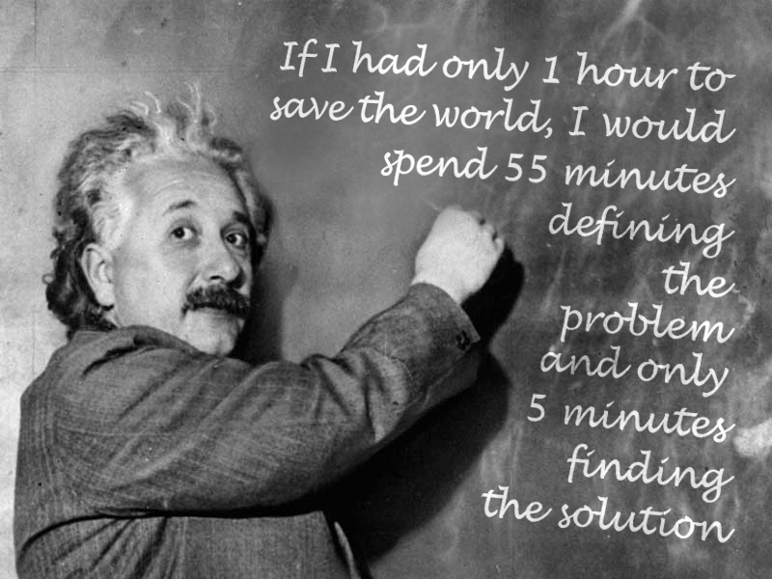

PM
BA

Slide 5

Conduit
Change les vitesses
Informe
Anticipe les événements
PM
BA

Slide 6
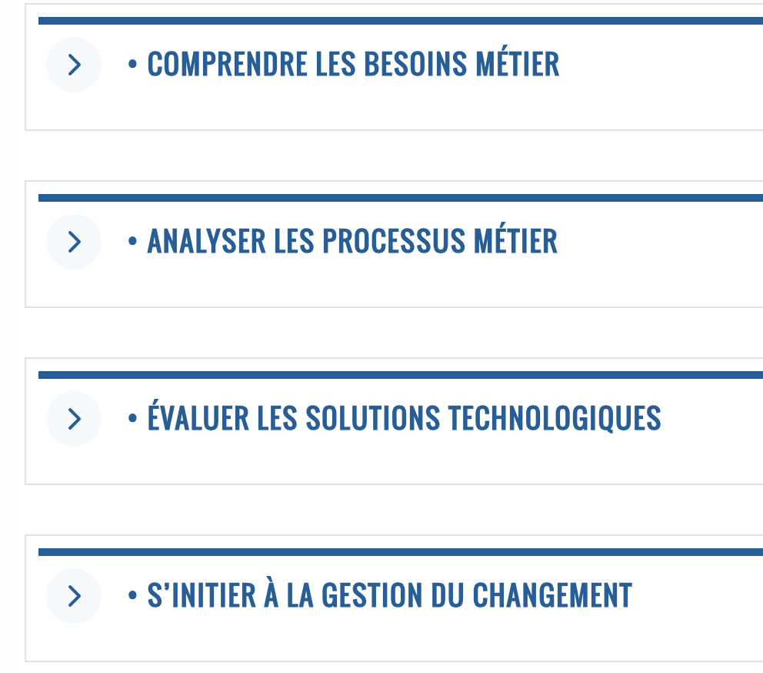
Plan du cours

Slide 7

QUESTION?

Slide 8
Cas pratique
Organisation d’un festival ..
Notes:
Allez voir la page web -> constater que gestion SI est cruciale pour ce genre d’entreprise…

Slide 9
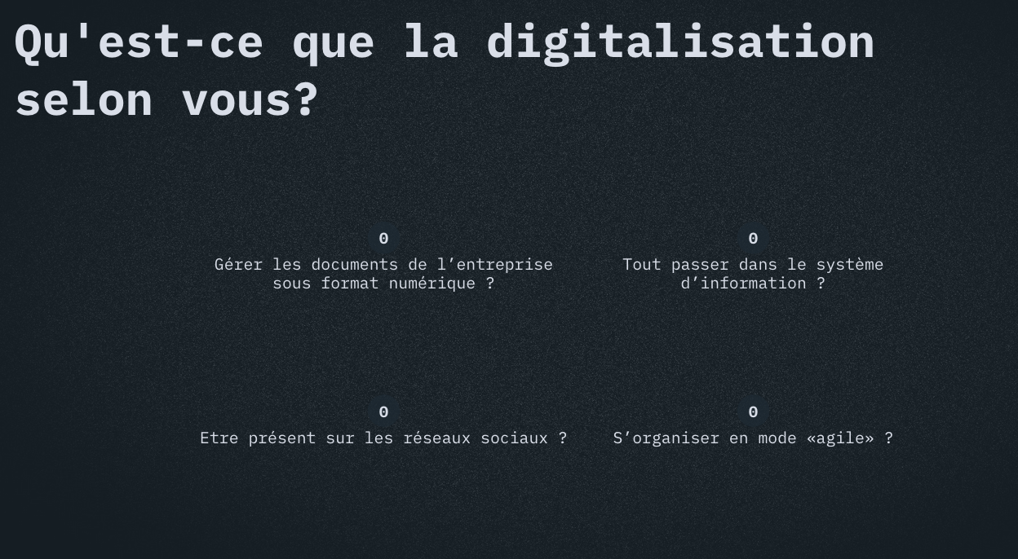
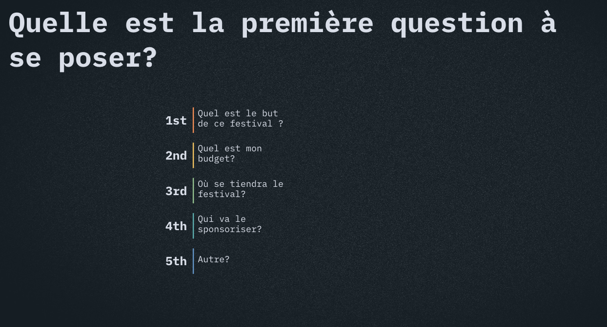
Quelle est la première question?
A votre avis ?

Slide 10
Atelier BA – 1
Votre ville vous demande de lui représenter un petit mémo condensé du processus de mise en place d’un festival.
Décrivez au moyen d’un diagramme de flux le processus de mise en place d’un festival.
Décrivez non seulement la perspective de l’utilisateur mais aussi la perspective interne de l’entreprise.
Notes:
But dans le cours : savoir comment modéliser -> rôle de « process owner » = rôle de documentation du processus
http://www.vevey.ch/data/dataimages/Upload/VEVEY_GUIDE-MANIFESTATION_25-09-2018_Couleurs_Corrigee.pdf

Slide 11
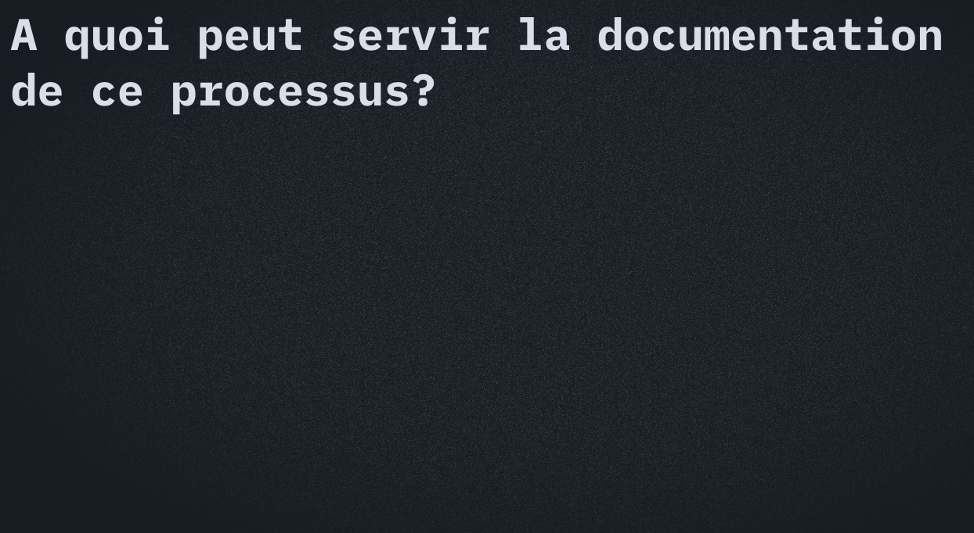
A quoi peut servir la documentation de ce processus?
A votre avis ?
Notes:
http://www.vevey.ch/data/dataimages/Upload/VEVEY_GUIDE-MANIFESTATION_25-09-2018_Couleurs_Corrigee.pdf

Slide 12
Atelier BA – 2
Le processus de réservation ne donne pas satisfaction.
Comment allez-vous vous y prendre pour identifier les faiblesses concrètes du processus
Comment allez-vous vous y prendre pour y remédier ?
Notes:
Faiblesses métier : méthodo Lean, Kaizen, Six Sigma / benchmarking concurrence / process mining / définition des use cases et méthodes de simulation des nouveaux processus
Faiblesses IT : process mining, approches SOA-REST
But dans le cours : rôle de business analyst -> savoir pourquoi et comment améliorer des processus et assurer l’alignement entre métier et IT

Slide 13


